Slide 1

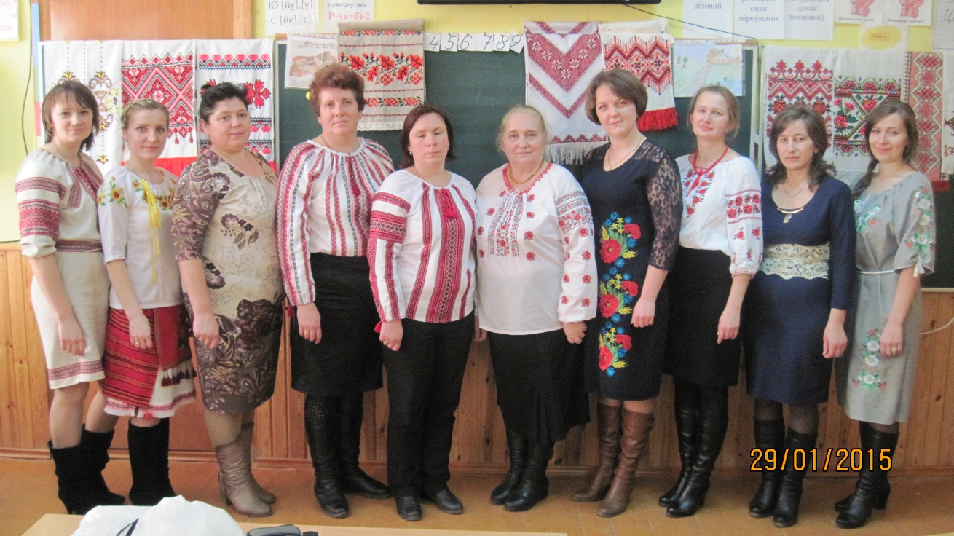

Slide 2
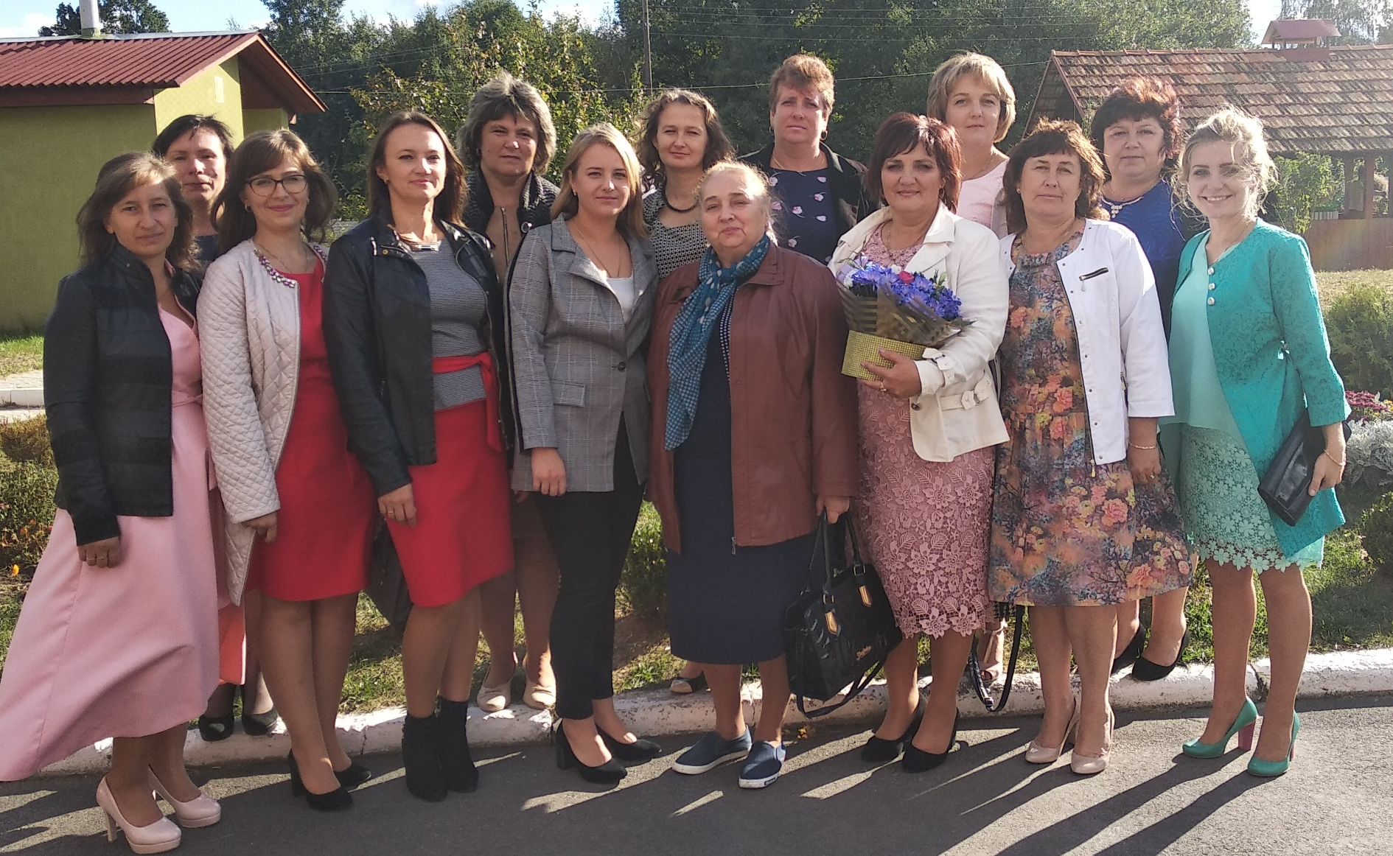
Склад кафедри початкової освіти:

Slide 3
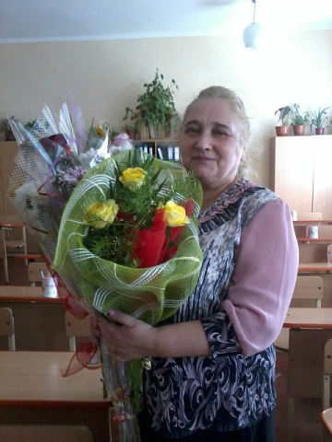
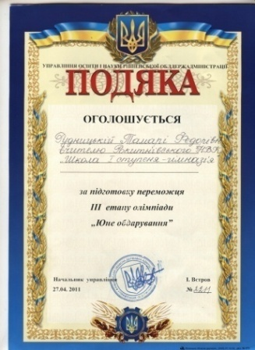




Рудницька Тамара Федорівна
Педагогічне кредо
« До кожної дитини ключ
знайти, у праці резуль-
тат хороший мати,
упевнено і творчо до мети іти:
з любов’ю дітям серце віддавати»

Slide 4
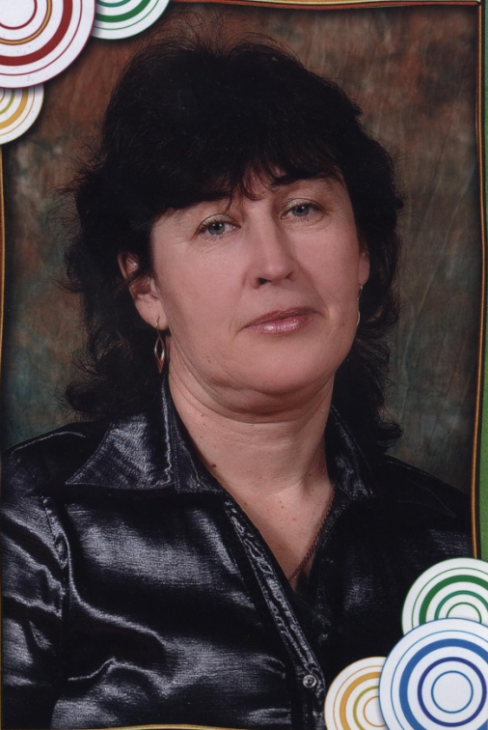

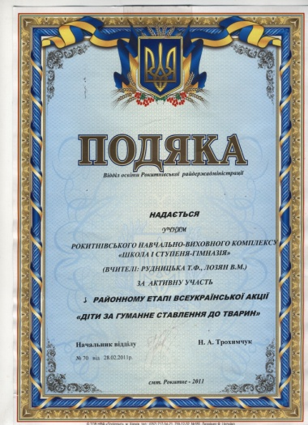


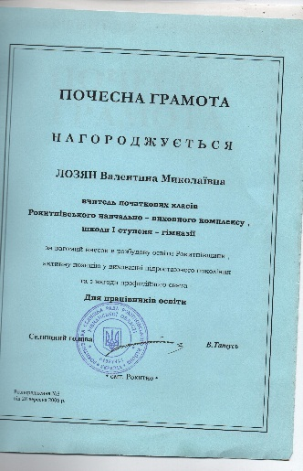
Лозян Валентина Миколаївна
Педагогічне кредо:
Дати дітям не тільки знання,
а й пізнання світу.
Життєве кредо:
Працювати відповідально і жити по совісті.

Slide 5
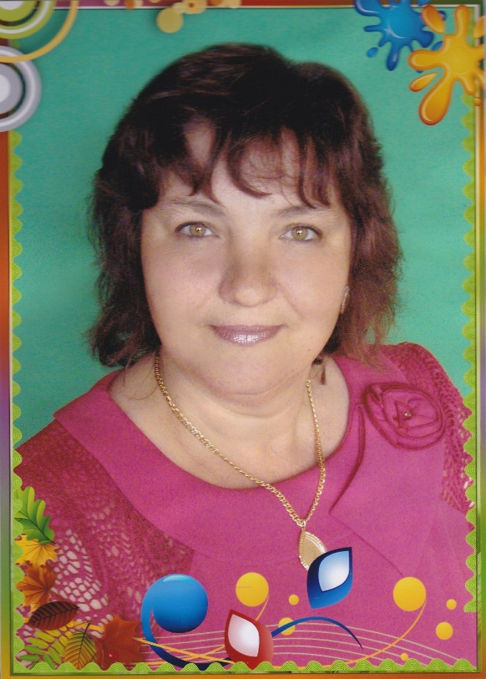




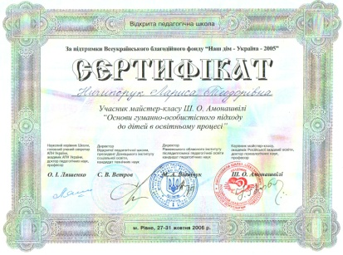
Ничипорчук
Лариса Теодорівна
Мій повсякденний девіз
Тільки співпраця учителя з учнем здолає бар’єри і дасть результат.
Учитель повинен завзято старатись,
Любити дітей, знань своїх не цуратись,
Робити все творчо, чудово і легко,
Віддатись роботі, бо це – недаремно.
А працю його оцінити всі зможуть,
Бо шлях той тернистий все переможе.
Додавши усмішки, тепла і добра,
Він візьме взамін найщиріші слова
Подяки і шани за труд свій нелегкий,
Бо, дійсно, він є і важкий, і натхненний.
І хочу доземно вклонитись тобі,
О рідний, прекрасний ти вчителе мій!

Slide 6

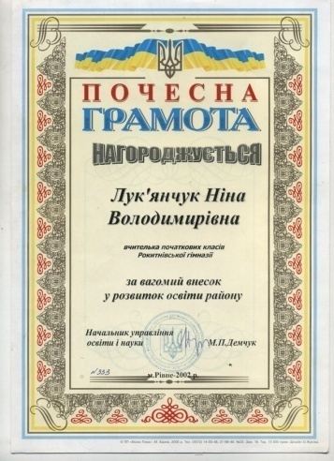

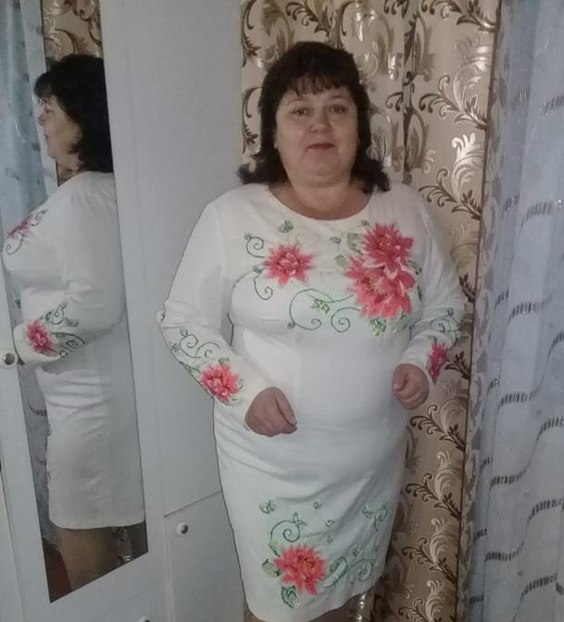
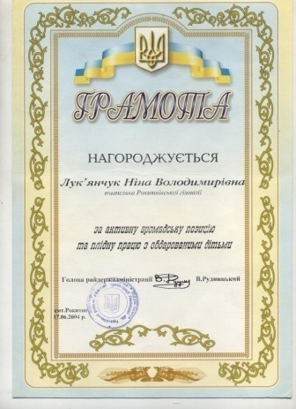
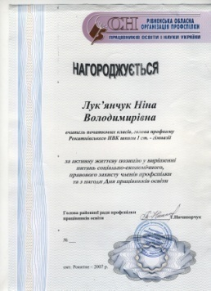
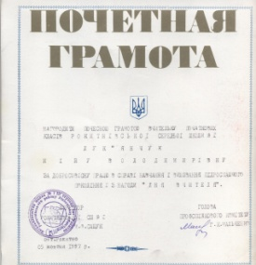

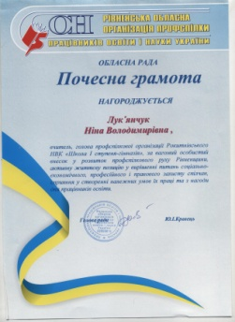


Лук’янчук
Ніна Володимирівна
Освіта, що не вчить успішно жити в сучасному світі, не має жодної цінності.
Р.Кіосакі

Slide 7
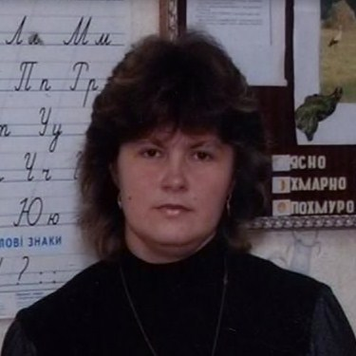


Буднік
Жанна Панасівна
Дорогу я обрала в житті таку,
яку сама обрать хотіла.
і скільки я по цій дорозі йду,
ніколи про свій вибір не жаліла.
І завжди я гордитись буду тим,
що доля саме так у мене склалась.
Якби ще раз прийшлось обрати,
я б ні хвилини не вагалась.

Slide 8
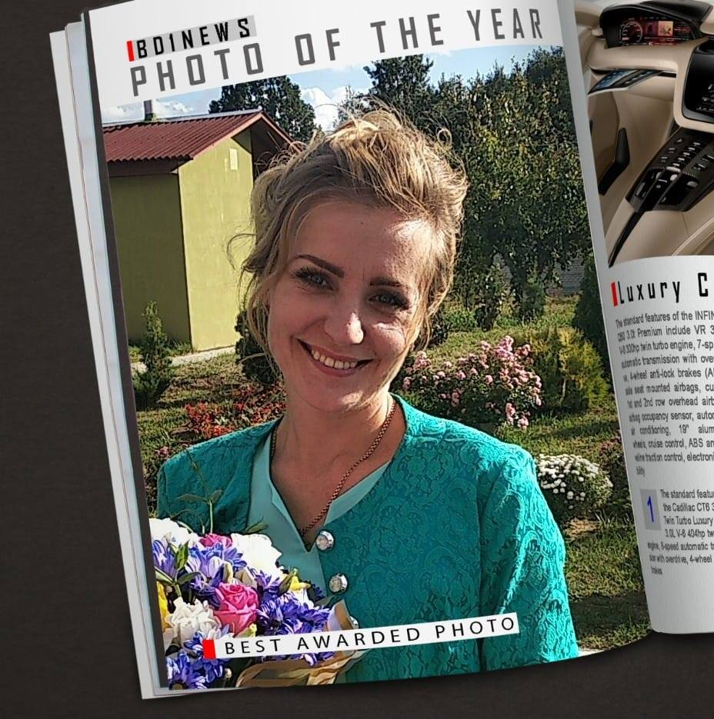




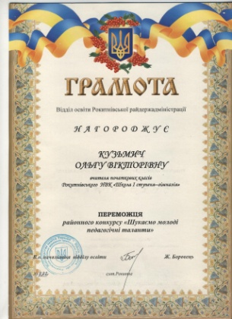
Кузьмич Ольга Вікторівна
Керівник кафедри
Учитись важко, а учить ще важче.
Але не мусиш зупинятись ти.
Як учням віддаси усе найкраще,
То й сам сягнеш нової висоти.

Slide 9
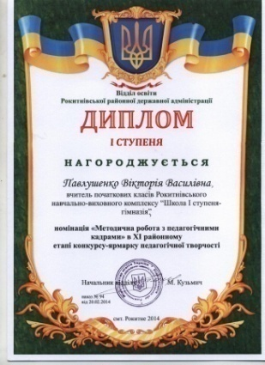
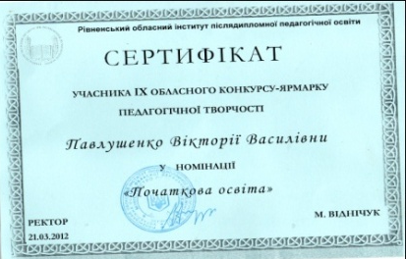
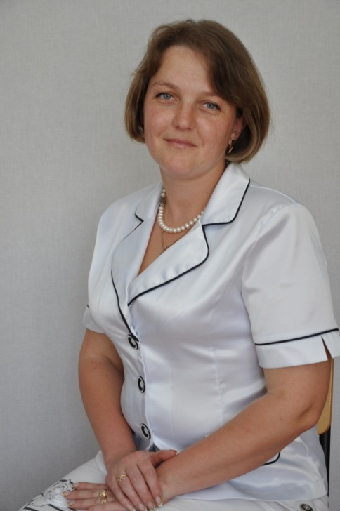





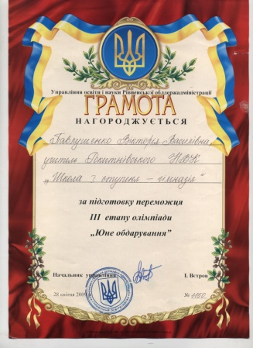

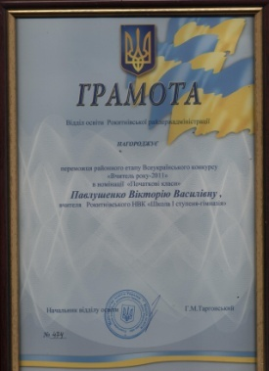
Павлушенко Вікторія Василівна
ПЕДАГОГІЧНЕ КРЕДО:
«Праця, оптимізм,
постійне самовдосконалення – запорука життєвого успіху»

Slide 10
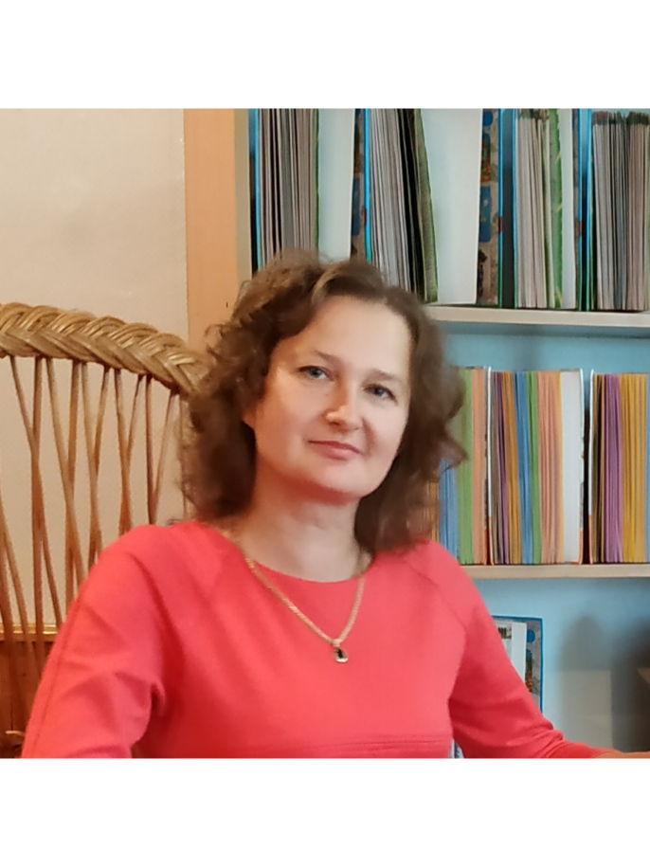
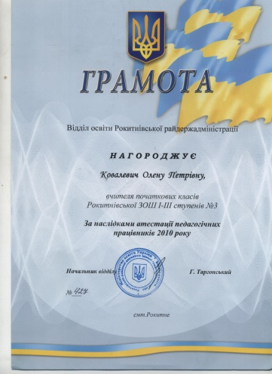
Ковалевич Олена
Петрівна
Педагогічне кредо:
Навчати та виховувати так, щоб у кожному дитячому серці залишити вогник пізнання, мислення, добра.
Життєве кредо:
Любити життя і цінувати кожну його хвилину.
У книгах шукати істину, а у людях – мудрість.

Slide 11
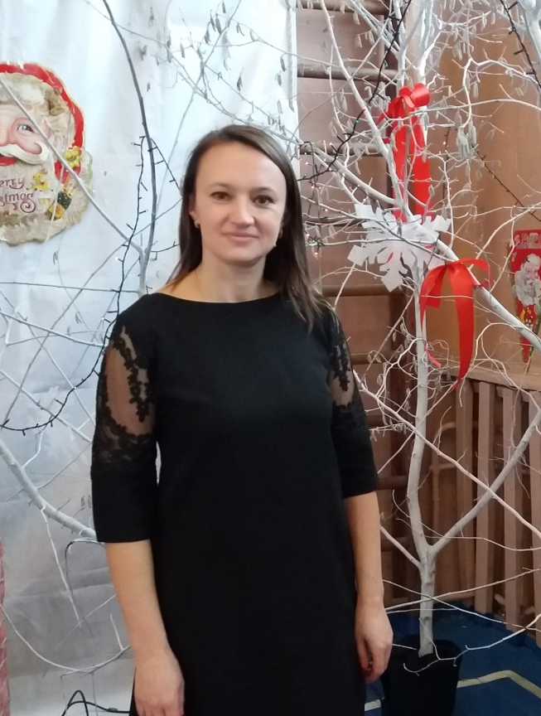
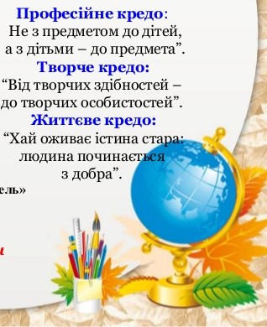

Ониськевич
Зоя Миколаївна

Slide 12
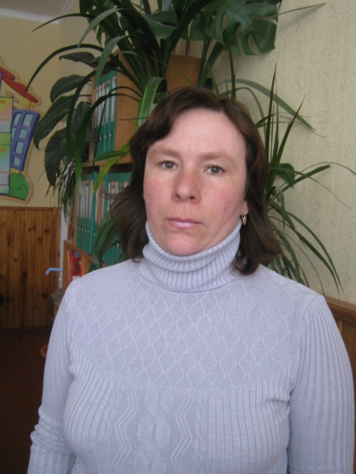
Рацкевич
Лариса Петрівна
Вихователь групи продовженого дня
Педагогічне кредо:
«Вірте в талант і творчі сили
кожного вихованця.
Людина – неповторна»
Життєве кредо:
«Роби людям добро-
воно повернеться тобі сторицею»

Slide 13
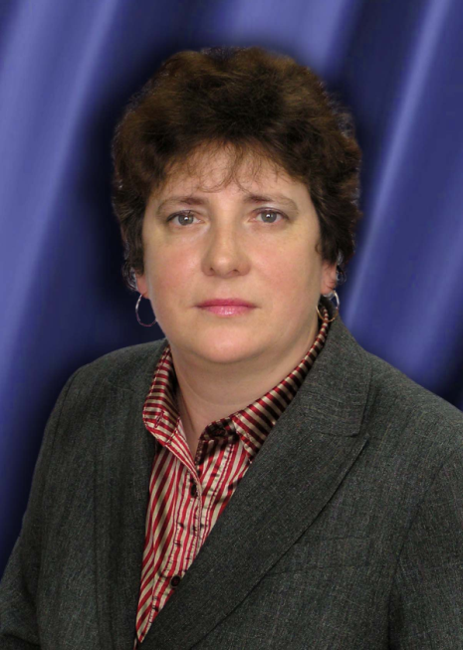

Кулакевич Галина Миколаївна
До кожної дитини ключ знайти
У праці результат хороший мати
Упевнено і творчо до мети іти:
З любов’ю серце дітям віддавати.

Slide 14
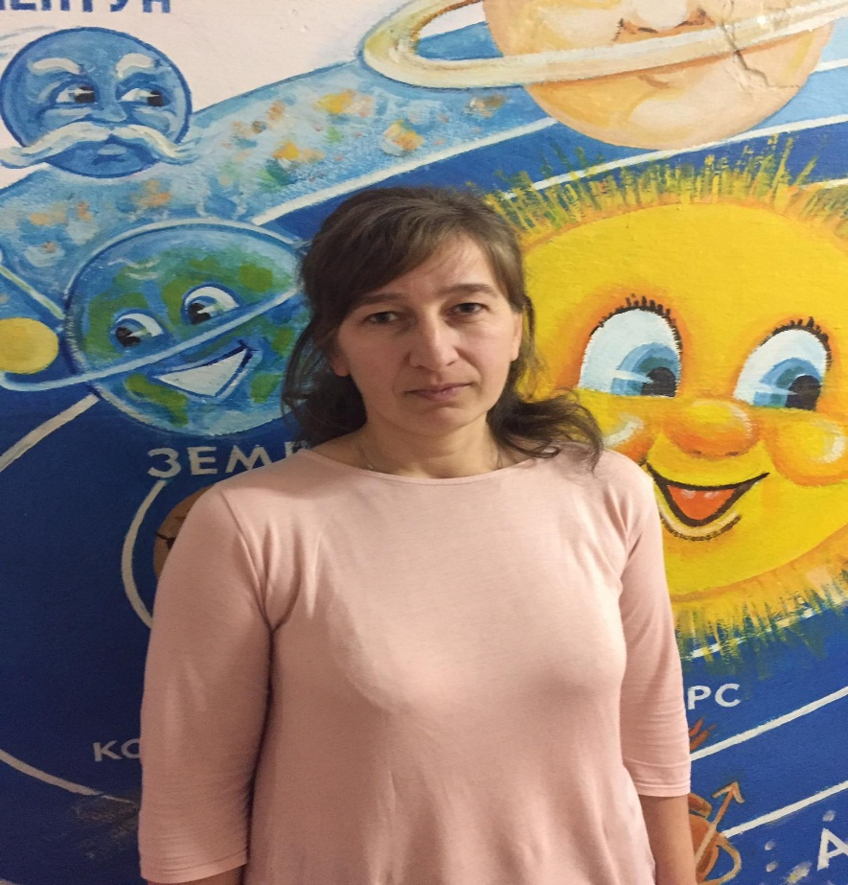
Єремейчук Людмила іванівна
Вихователь групи продовженого дня
: «Поразка – це наука. Ніяка перемога так не вчить».

Slide 15
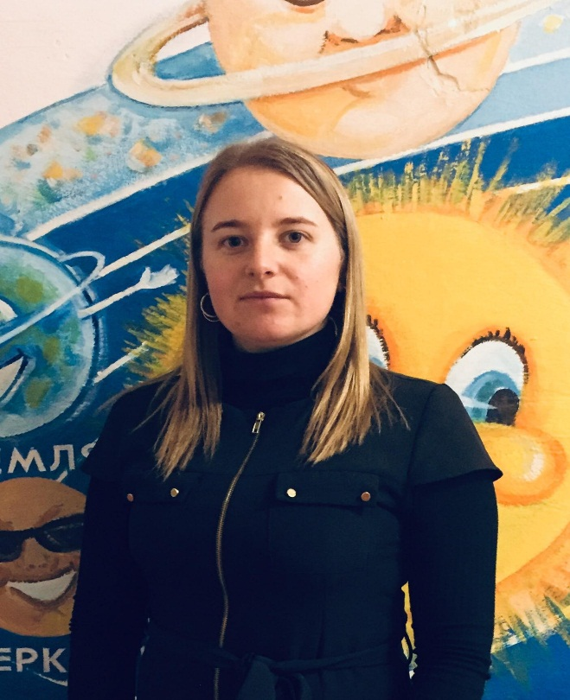
«Основне – віра в дитину, повага її особистості, бажання допомогти їй в досягненні успіху»

Slide 16
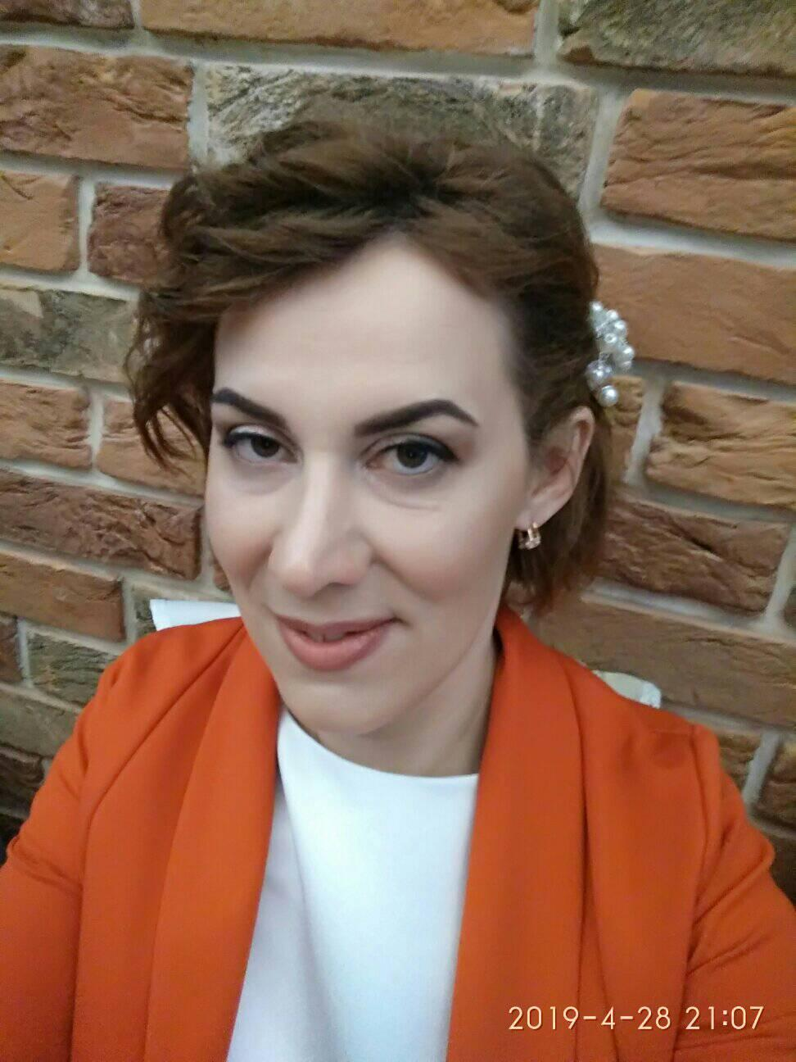
Стельмах ірина Іванівна
Вихователь групи продовженого дня
Педагогічне кредо:
Зробити з дитини справжню Людину.

Slide 17
Якщо ви володієте знанням, дайте іншим запалити від нього свої світильники.
Т.Фуллер

